Slide 1


第二单元 辽宋夏金元时期：民族关系发展和社会变化
第7课 辽、西夏与北宋的并立

Slide 2
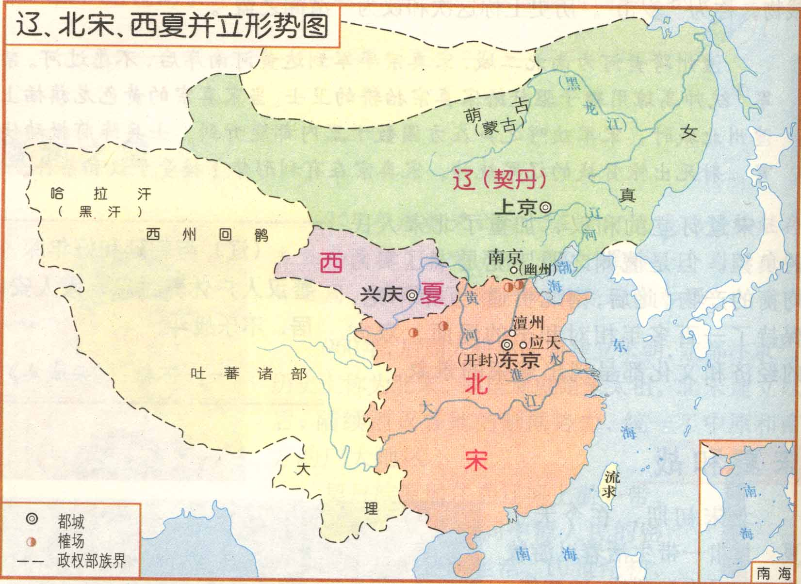



◆下图3个年代分别是哪个政权建立的时间呢？ 请填在图中的相应位置。
1
1
10世纪初
契丹族
党项族
2
2
960年
汉族
3
3
11世纪前期

Slide 3
辽、西夏与北宋的并立
政权名称 | 建立时间 | 建立者 | 民族 | 都城
辽
10世纪初
耶律阿保机
契丹族
上京
北宋
960年
赵匡胤
汉族
开封（东京）
西夏
11世纪前期
元昊
党项族
兴庆

Slide 4
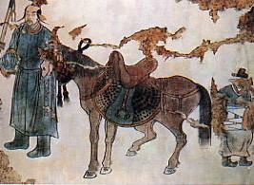

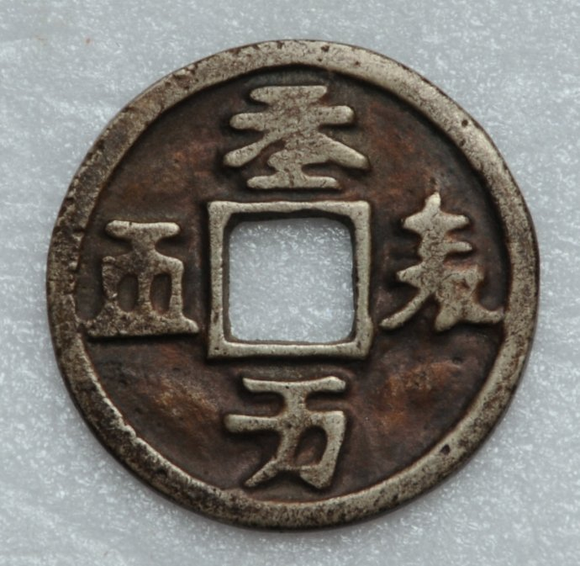
契丹族是我国北方古老民族之一。发源于中国辽河上游一带，契丹人过着游牧生活。唐朝时，契丹已逐渐强大。隋唐时期，契丹族与汉族经济、文化联系日益密切。唐朝末年，北方汉人纷纷避乱，带去了先进的生产技术和生活方式。
9世纪后期，契丹已经有了农耕、冶铁和纺织等生产事业。开始建筑房屋城邑。
10世纪初，耶律阿保机统一契丹各部，建立政权，都城在上京临潢府。
阿保机建国后，发展生产，创制文字，国力不断增强。
契丹族
文字 货币

Slide 5
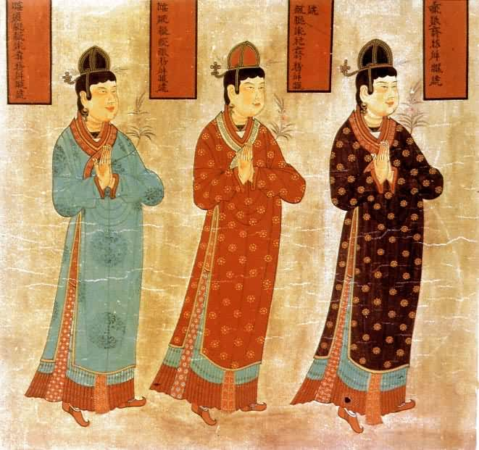
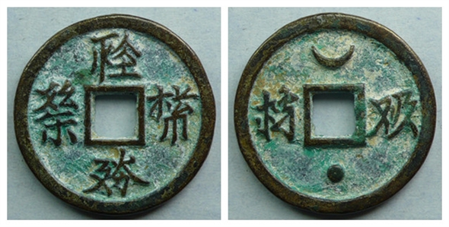
生活在我国西北地区，原属羌族的一支。
11世纪前期，元昊称帝，定都兴庆，史称西夏。
元昊仿效唐宋制度，订立官制、军制和法律，鼓励垦荒，发展农牧
经济，创制西夏文字。
党项族

Slide 6
北宋 | 战？和？ | 辽
冲突加剧
宋
辽太宗
宋太祖晚年
安定
辽
战争
宋太宗
辽
战争
宋真宗
辽

Slide 7
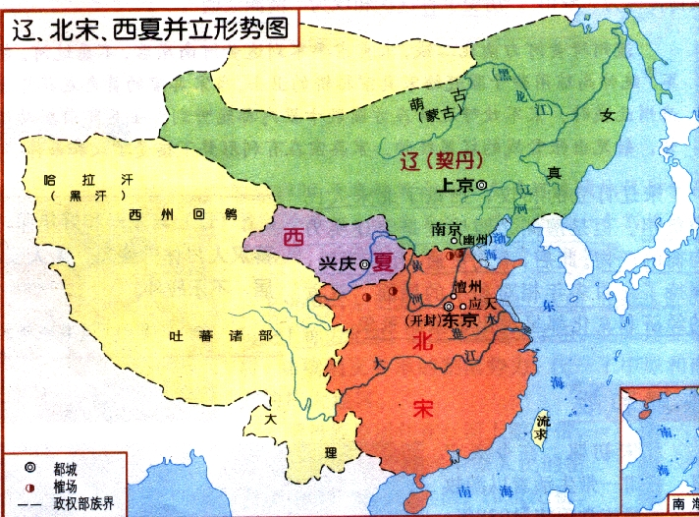
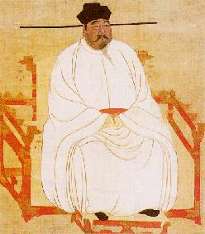


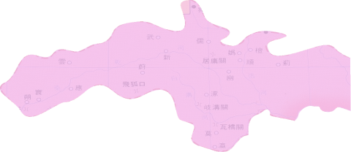
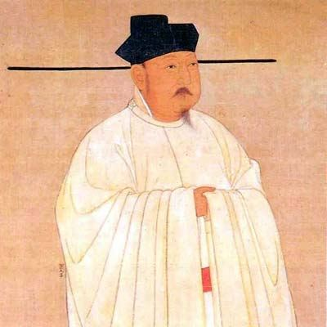

辽太宗时，占领燕云十六州，与中原王朝冲突加剧
辽
宋太祖晚期, 北宋 与辽保持友好关系
燕云十六州
宋太宗向辽发动数次战争, 遭到失败，采取防御政策
宋
“守内虚外”

Slide 8

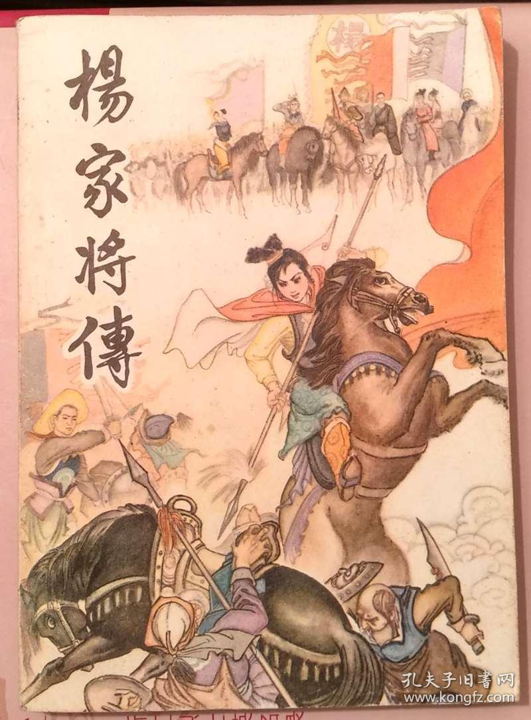
讲述了北宋年间杨家将保家卫国的感人故事。
当时，杨家将可谓一口金刀八杆枪，令辽兵闻风丧胆，对宋朝可谓居功至伟。怎奈奸臣当道，潘仁美大奸大佞，杨家将遭到严重迫害。辽国皇帝约请太宗，赴金沙滩 “双龙会”，暗藏杀机，兵困行宫。声声怒吼，阵阵击鸣，战车交错，刀光血影。大郎、二郎、三郎、四郎、五郎战死，七郎被潘仁美万箭射死，只有六郎幸存。

Slide 9
北宋与辽之间最有影响力的战争
1004年 澶渊之战
北宋
辽
宋真宗
宋军防守澶州，宋真宗勉强亲征，宋军士气大振。宋军射杀辽军元帅萧达翎。萧太后不愿意陷入持久作战，主动与北宋议和----
宋朝每年给辽岁币（银绢）
寇准
澶渊
之盟
辽圣宗
辽军撤回，并归还部分土地。
萧太后
萧达翎

Slide 10
材料一：宋辽遂为兄弟国，宋岁输辽银十万两，绢二十万匹。自是两国不交兵一百二十年。
材料二：澶渊之盟后，双方在交界处开设贸易场所，称为“榷场”。官府和商人用各种商品在此进行交换，互通有无。
材料三：澶渊之盟常给人以“城下之盟”的印象，但基本内容还是平等的，北宋并没有丢大太的面子。……且和平实现后，北宋还能从双方贸易中获得大量盈余，辽朝亦可借此获得必需品，对双方都是划算的。
结合史料和个人理解，谈谈你对澶渊之盟的评价。

Slide 11
①澶渊之盟是辽与北宋在力量相对均衡的条件下互相妥协的结果
②对辽来说，澶渊之盟使辽安然脱险，得到了“岁币”。
③对北宋来说，澶渊之盟保持了100多年和平，边境地区经济贸易发展，也不见得就是屈辱条约。“岁币”加重了北宋人民的负担。
④从整个中华民族发展看，澶渊之盟结束了辽宋之间的长期战争，促进了民族交融，有利于我国多民族国家的发展。

Slide 12
（辽）与朝廷和好年深，蕃汉人户休养生息，人人安居，不乐战斗。 ——苏辙《栾城集》
迄今井邑犹荒凉，居民生资惟榷场。
马军步军自来往，南客北客相经商。
边境和平稳定 \ 促进贸易频繁 \ 促进经济发展

Slide 13
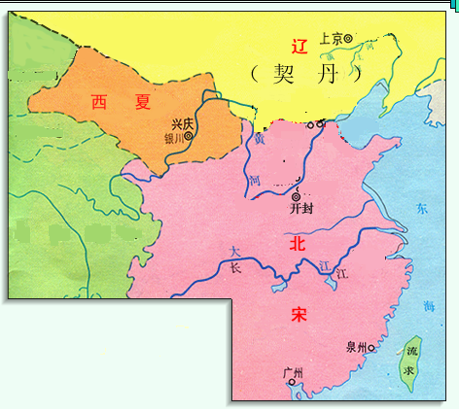
◆连年的战争使西夏受到很大损失，人民处于困苦之中.
战争
◆元昊向宋称臣，宋给西夏岁币，重新开放边境贸易市场。
辽、西夏与北宋的并立
和平安定，宋夏边界贸易频繁

Slide 14
北宋与辽、西夏和约，对社会经济和民众生活有什么影响？
①北宋与辽、西夏订立和约，能保持和平稳定局面。
②避免了战争给社会带来的破坏，促进了边远地区发展，
有利于经济交流和发展。
③民众生活相对安定，加强了各族关系，促进了民族融合。
④加重了人民负担。

